Slide 6
1 | 4 | 2 | 5 | 3
К | Л | У | А | К
КУКЛА

Slide 11
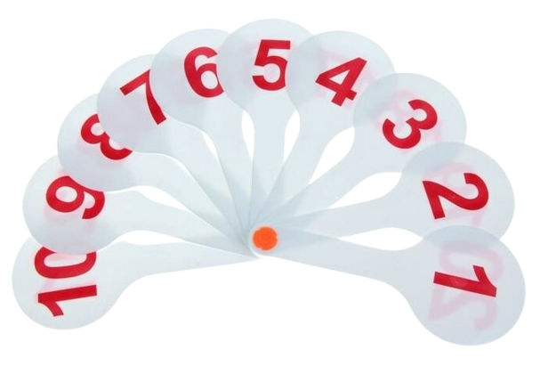

Slide 12
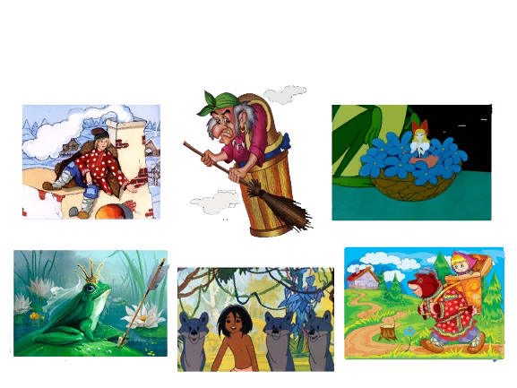
Назови сказку

Slide 15
 |  |  |  |  |  | 1
 |  |  |  |  |  | 2
 |  |  |  |  | 3
 | 4
 |  |  |  |  |  | 5
 |  |  |  | 6
 |  | 7
 |  |  |  |  |  | 8
 |  |  |  |  | 9
 |  |  |  | 10
11
 |  | 12
 |  |  | 13
 |  |  | 14
 |  |  |  |  | 15
 |  | 16
17

Slide 16
